Slide 1
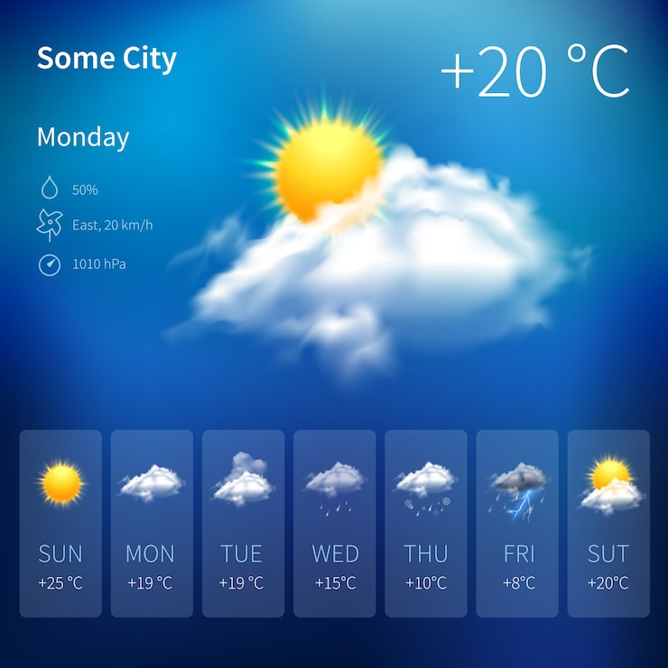
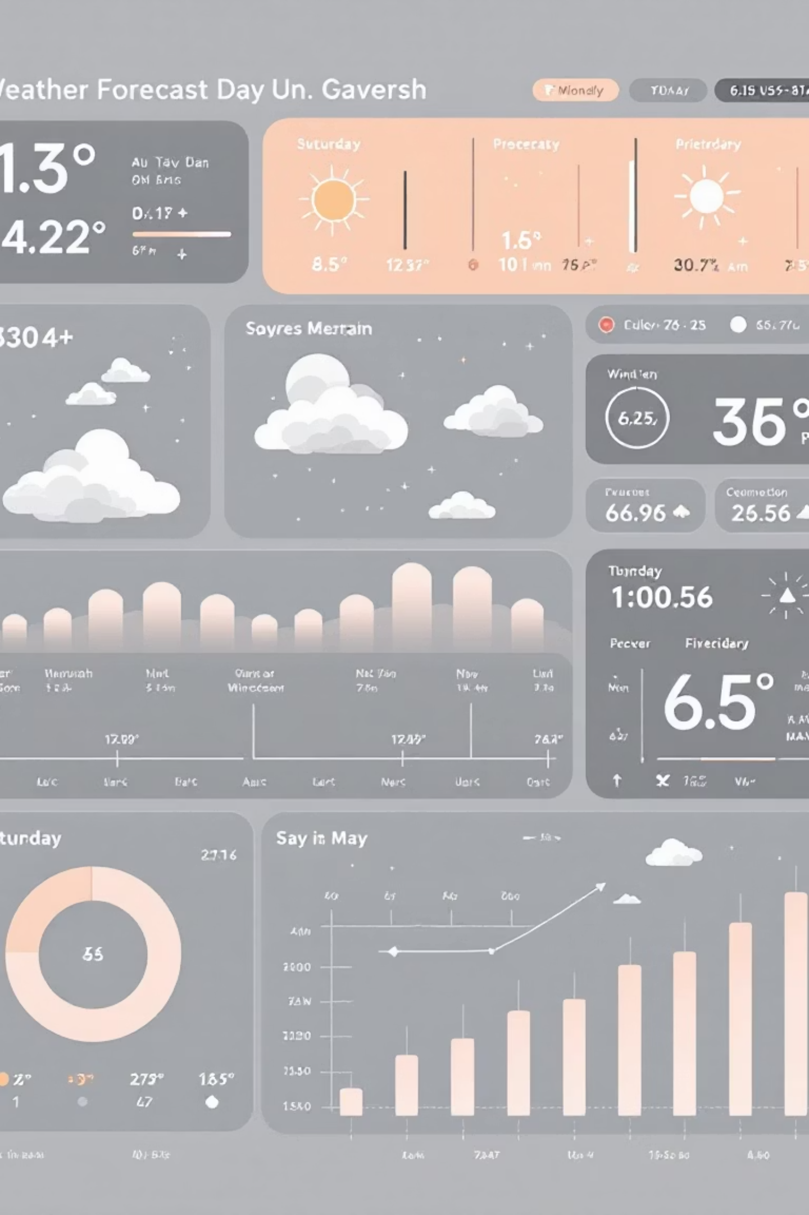
Веб-сервіс прогнозування погоди, шляхом агрегації даних різних гідрометцентрів
Виконав:
Керівник:
Студент групи ІП-31 Віжуткін Ілля
Ст. викл. Головченко М.М.

Slide 2
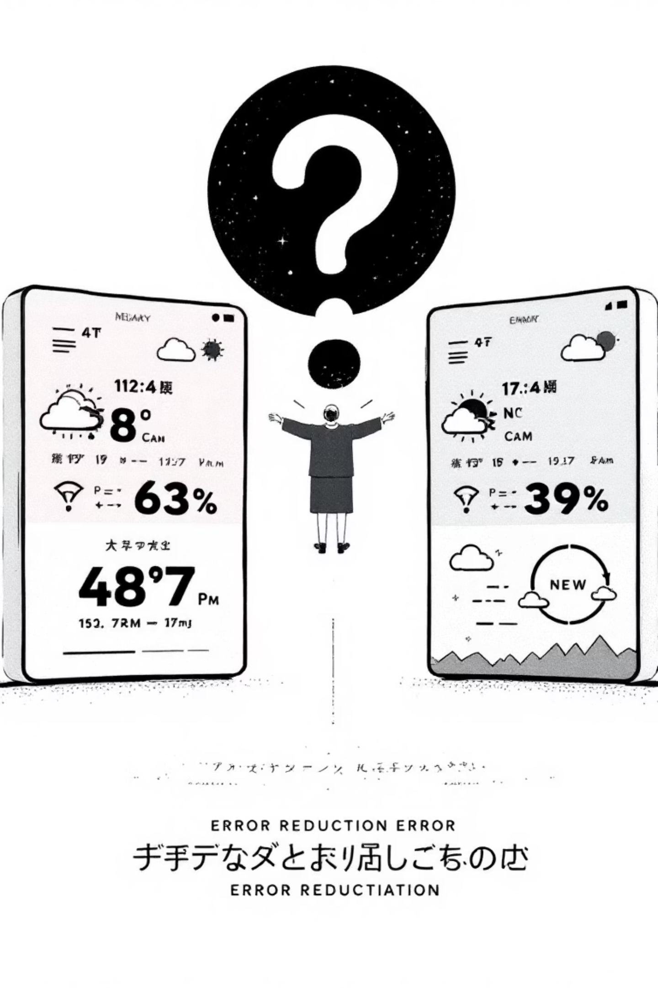
Призначення та Мета Проекту
Призначення
Автоматизація збору та надання метеорологічної інформації з кількох джерел в єдиному веб-інтерфейсі.
Мета
Забезпечення користувачів об’єктивною картиною погодних умов шляхом агрегації та порівняння даних для зменшення ймовірності похибок прогнозу.

Slide 3






Ключові Функціональні Задачі
Збір Даних
Інтеграція з зовнішніми API для отримання прогнозів.
Агрегація
Обробка даних та розрахунок середніх значень.
Геолокація
Автоматичне визначення міста користувача.
Пошук
Введення назви міста з системою підказок.
Візуалізація
Побудова динамічних графіків зміни показників.

Slide 4
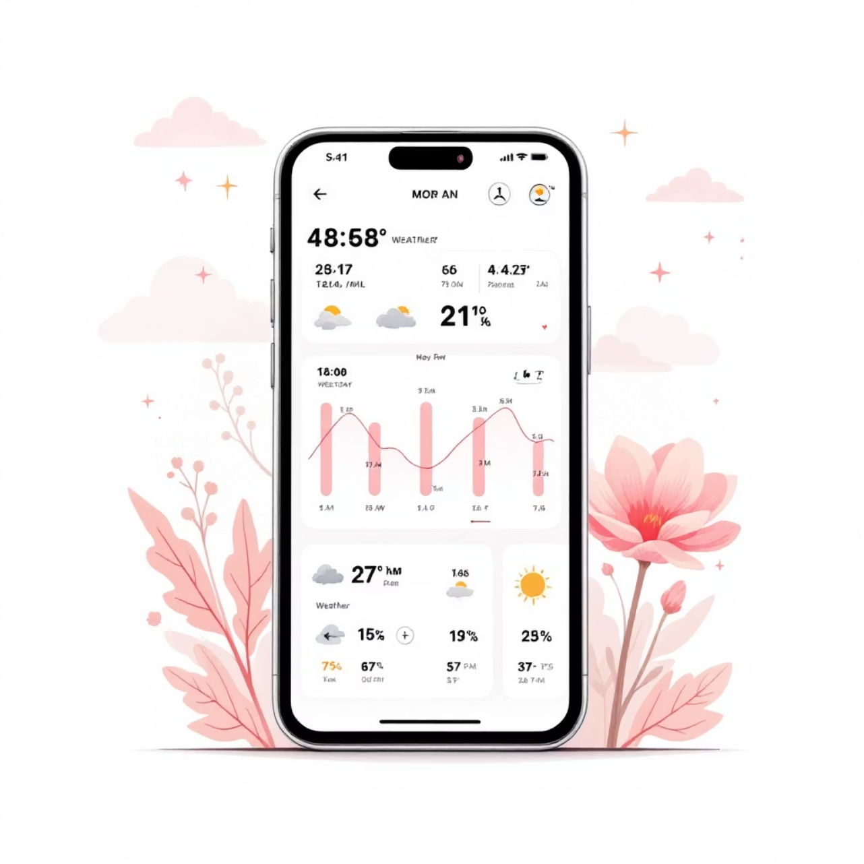
Порівняння з Аналогами
Аналоги
Курсова робота
Джерело даних
Одиничне
Множинне
Агрегація
Відсутня
Присутня
Порівняння
Відсутнє
Присутнє
Аналоги: Weather, AccuWeather, WorldWeather.
Ключова відмінність: Мій сервіс – агрегатор, аналоги – першоджерела.

Slide 5
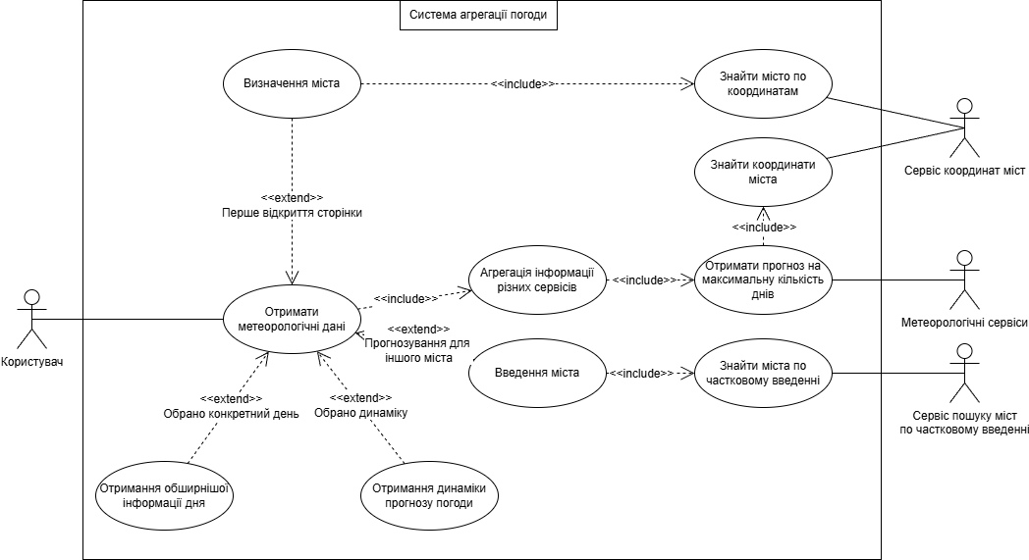
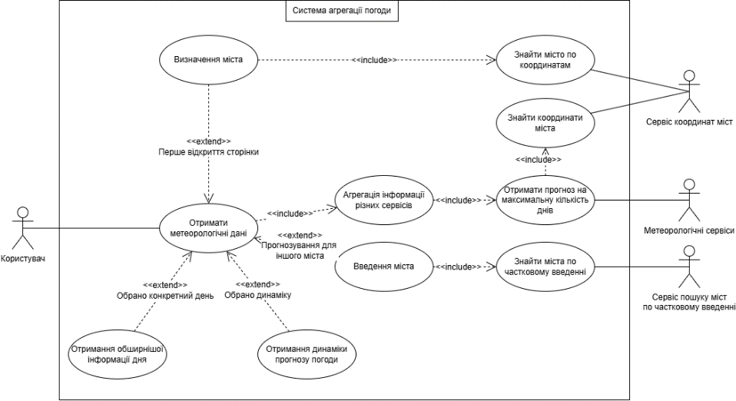
Діаграма Варіантів Використання

Slide 6
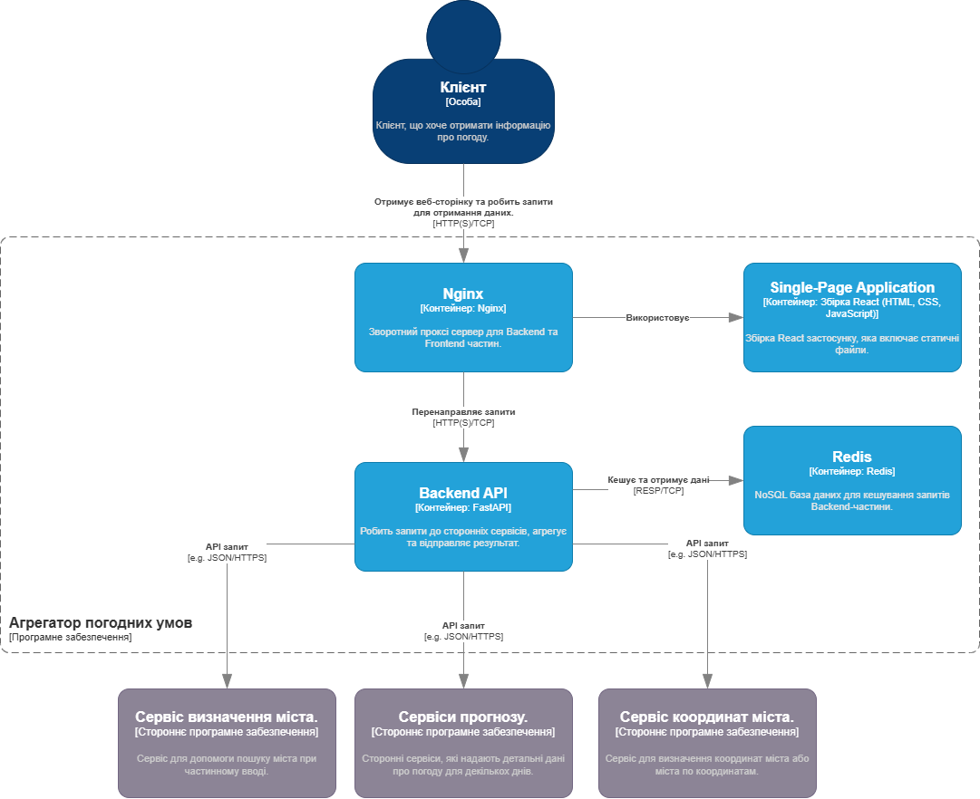
Архітектура Програмного Забезпечення

Slide 7
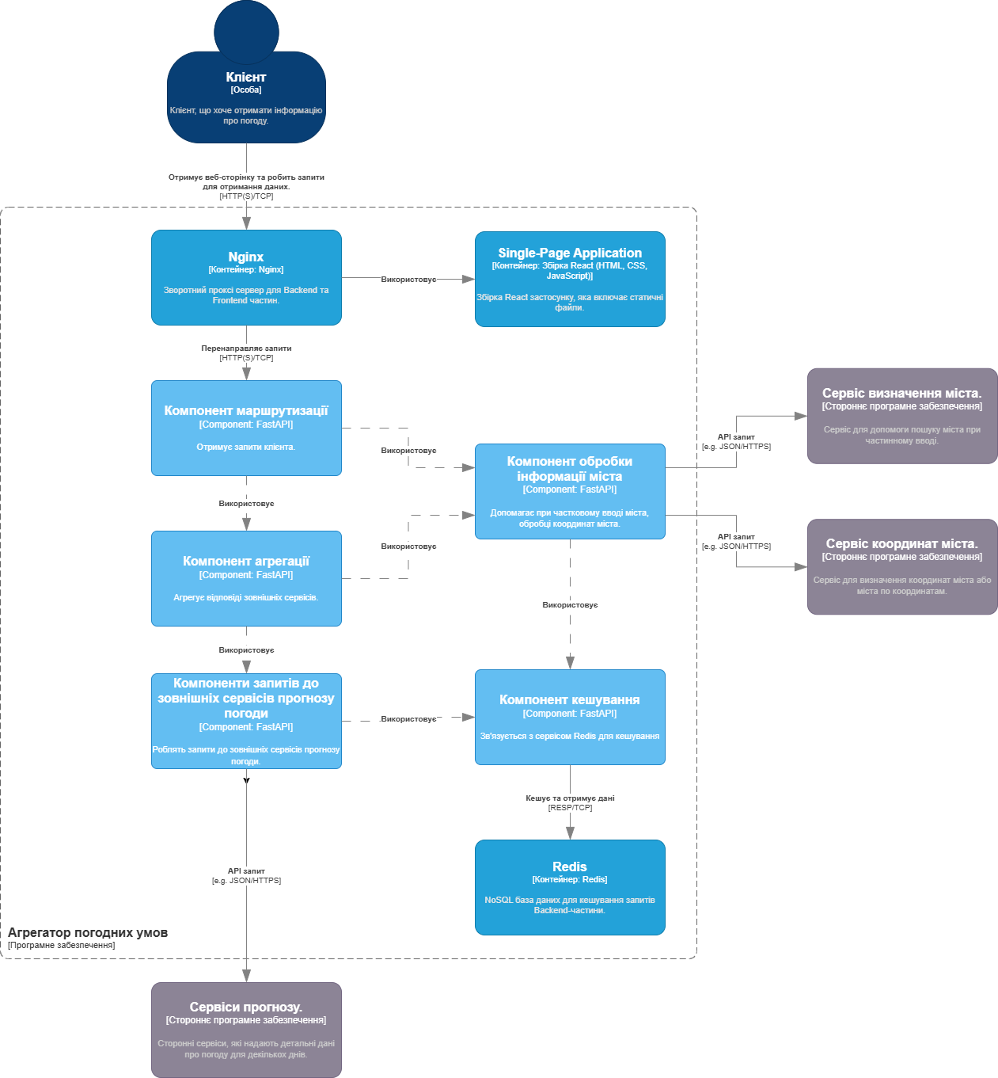

Slide 8





Інтеграція Зовнішніх Сервісів (API)
Geocoding API
Перетворення назв міст у географічні координати, зворотній процес
та пошук міст по частковому введенні.
OpenWeatherMap
Найпопулярніший безкоштовний сервіс
WeatherAPI
Другий сервіс, що надає усі необхідні дані, як і перший
Open-Meteo
Менш популярний сервіс, проте достатній та
дозволяє оптимізувати кількість отриманих даних

Slide 9
Демонстрація

Slide 10







Використані Технології

Slide 11

Висновки
Сервіс готовий
Створено повнофункціональний веб-агрегатор погоди.
Задачі виконано
Реалізовано пошук, агрегацію, візуалізацію даних.
Мета досягнута
Забезпечує надійніший прогноз, зменшуючи похибки.

Slide 12
Дякую за увагу!
Готовий відповісти на ваші запитання

